Slide 1
Воды суши. Подземные воды и их роль в формировании рельефа

Slide 2
Глоссарий понятий
Воды суши
Подземные воды
Грунтовые воды
Межпластовые воды
Напорные и безнапорные воды
Родник
Гейзеры
Оползни
Карст

Slide 3
Подземные воды
водопроницаемый слой
водонепроницаемый слой
растворимый
слой
песок, гравий
Глина, мерзлые породы
соли, известняки
По отношению к воде

Slide 4
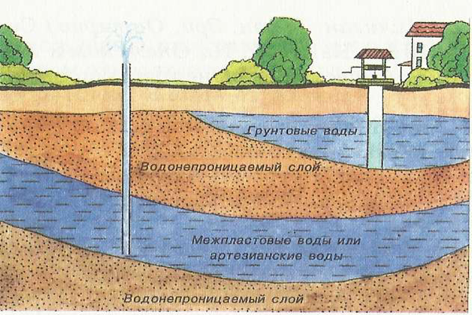
Подземные воды
грунтовые
По условиям залегания
межпластовые
Напорные и безнапорные

Slide 5
Родник

Slide 6
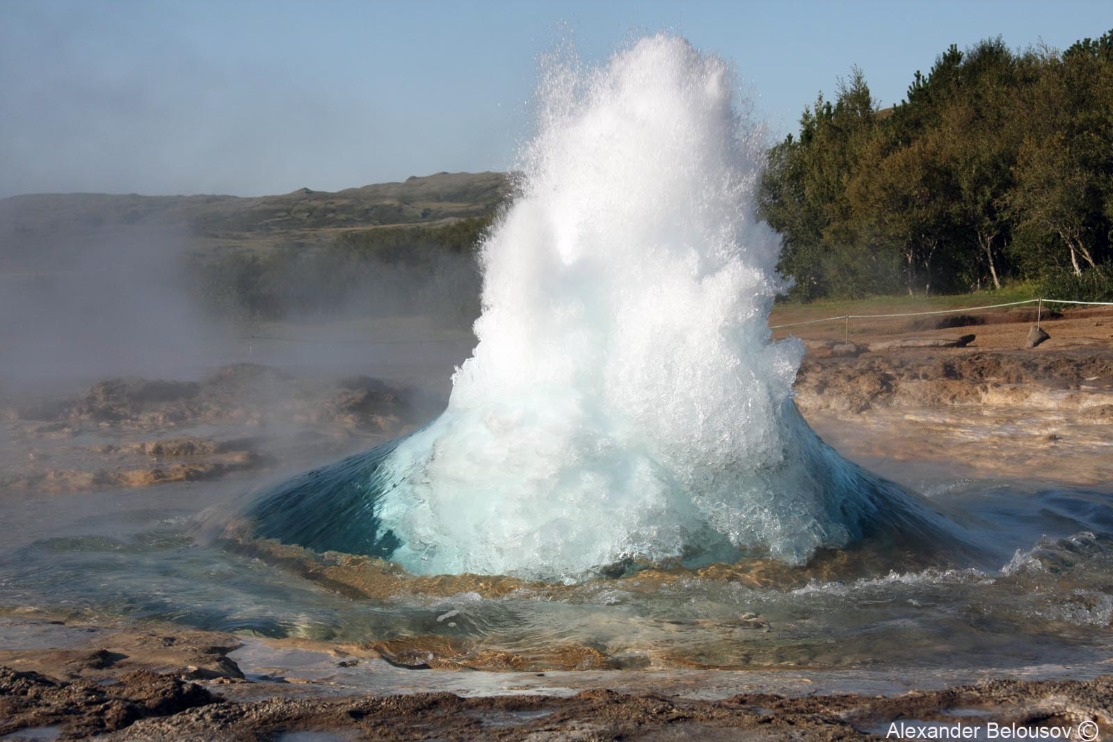
Гейзеры

Slide 7
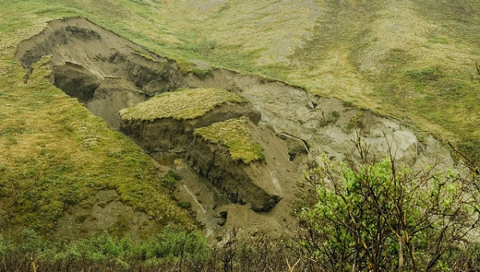
Оползни

Slide 8
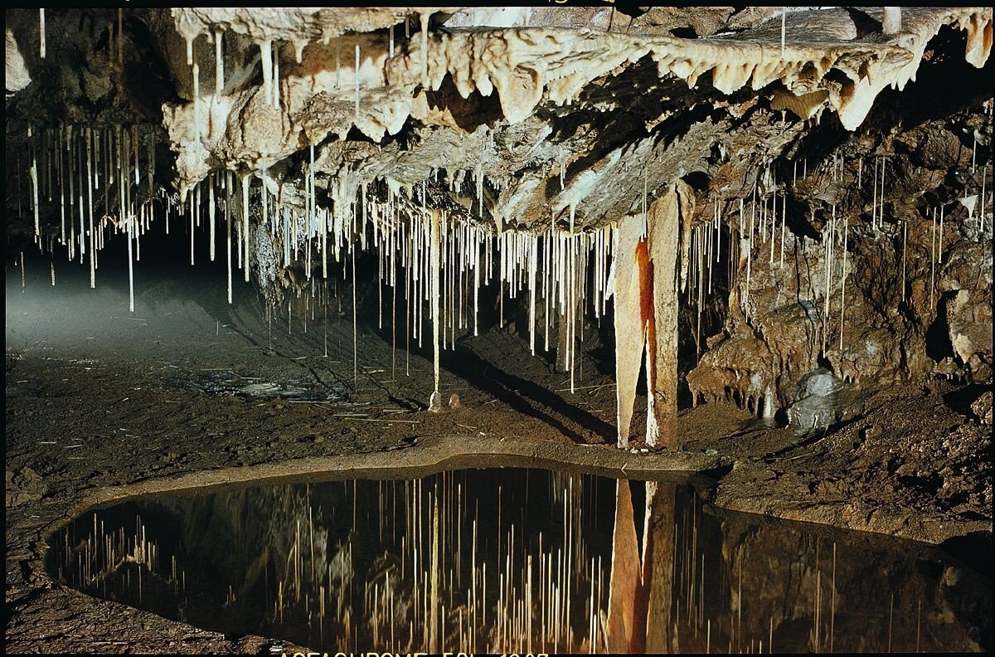
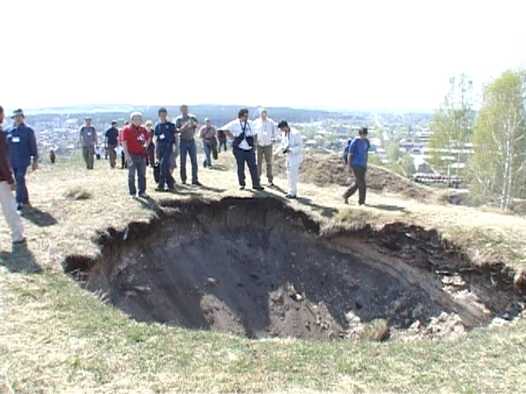
Карст

